Slide 1
Применение передовых технологий и методик обучения при подготовке высококвалифицированных специалистов для экосистемы "1С"
Ракитин Александр Георгиевич
Кандидат педагогических наук, доцент кафедры информационных технологий и электронного обучения РГПУ им. Герцена

Slide 2
Организационные предпосылки для применения новых технологий и методик обучения
Активное развитие 1С;
Импортозамещение;
В Российской Федерации действует программа повышения квалификации и профессиональной переподготовки по Постановлению Правительства РФ от 27 мая 2021 г. N 800 "О реализации мероприятий по организации профессионального обучения и дополнительного профессионального образования отдельных категорий граждан на период до 2024 года". В рамках данной программы некоторые граждане могут бесплатно пройти программу профессиональной переподготовки и курсы повышения квалификации.
31 января – 01 февраля 2023 года
XXIII международная научно-практическая конференция НОВЫЕ ИНФОРМАЦИОННЫЕ ТЕХНОЛОГИИ В ОБРАЗОВАНИИ
2
Notes:
Вопрос в зал: - кто ведёт курсы 1С в рамках курсов по переподготовке? - кто ведёт курсы 1С в рамках программ высшего образования? - есть ли те, кто хочет вести курсы 1С у себя в ВУЗе?

Slide 3
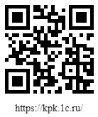
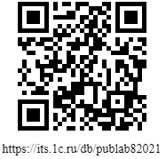
Отбор содержанию обучения, подготовка преподавателей по 1С
Для подготовки преподавателей по 1С предлагаем:
Воспользоваться программой сотрудничества с вузами и колледжами по встраиванию курсов и учебных материалов фирмы «1С»;
Для начального уровня слушателей или отстающих слушателей использовать материалы книги «Сборник лабораторных работ для студентов учебных заведений, изучающих программирование в системе 1С:Предприятие 8»;
Использовать материалы книги «Практическое пособие разработчика»;
Воспользоваться общими курсами учебного центра 1С.
31 января – 01 февраля 2023 года
XXIII международная научно-практическая конференция НОВЫЕ ИНФОРМАЦИОННЫЕ ТЕХНОЛОГИИ В ОБРАЗОВАНИИ
3

Slide 4
Организация обучения 1С в РГПУ им. Герцена
Для обучения «младших» курсов используются материалы из книги «Сборник лабораторных работ для студентов». В качестве вспомогательного материала студентам рекомендуется книга: «1С:Программирование для начинающих»
Для обучения «старших» курсов используются материалы из книги «Практическое пособие разработчика» и собственные материалы на основании курсов 1С.
Обучение проходит в рамках основных и вариативных дисциплин.
Высшее образование
1С изучается у студентов по направлениям:
09.03.01 «Информатика и вычислительная техника»;
09.03.02 «Информационные системы и технологии.
31 января – 01 февраля 2023 года
XXIII международная научно-практическая конференция НОВЫЕ ИНФОРМАЦИОННЫЕ ТЕХНОЛОГИИ В ОБРАЗОВАНИИ
4
Notes:
Дополнительно можно сказать, что 1С используется в курсе «Управление проектами», студенты могут создавать проект используя 1С. Можно изучить смежные конфигурации 1С для управления проектами, систему тестирования на базе 1С и т.п.

Slide 5
Организация обучения 1С в Томском государственном университете
Особенности обучающихся:
на одном потоке разнородные группы студентов по возрасту, уровню образования, территориальному расположению;
высокая мотивация;
высокая социальная активность.
Профессиональная переподготовка
Особенности обучения:
после прохождения переподготовки слушатели должны иметь возможность трудоустройства. Изучаются типовые конфигурации и работа в них;
Расширенный контроль за работой студентов;
слушатели не всегда имеют возможность присутствовать на занятиях.
31 января – 01 февраля 2023 года
XXIII международная научно-практическая конференция НОВЫЕ ИНФОРМАЦИОННЫЕ ТЕХНОЛОГИИ В ОБРАЗОВАНИИ
5
Notes:
Дополнительно можно сказать, что 1С используется в курсе «Управление проектами», студенты могут создавать проект используя 1С. Можно изучить смежные конфигурации 1С для управления проектами, систему тестирования на базе 1С и т.п.

Slide 6
Отличия обучения 1С в рамках программ переподготовки и в рамках получения высшего образования
 | Высшее образование | Переподготовка
Квалификация | Готовый специалист в сфере ИТ | Готовый специалист по 1С
Длительность | От 4-х лет | Несколько месяцев
Слушатели | Большинство одного возраста – около 20 лет | Разновозрастные от 18 до 65 лет
Мотивация | Низкая | Высокая
Указанные различия предусматривают различную методику обучения 1С. Например, повышение мотивации за счёт «рейтинга», обещаний повышения оценок на зачётных мероприятиях при достижениях в обучении 1С.
31 января – 01 февраля 2023 года
XXIII международная научно-практическая конференция НОВЫЕ ИНФОРМАЦИОННЫЕ ТЕХНОЛОГИИ В ОБРАЗОВАНИИ
6

Slide 7
Результаты обучения по уровню знаний
Высшее образование
Профессиональная переподготовка 1с
+
+
Расширенные знания по программированию, тестированию, управлению проектами в среде 1С
Обучение соответствующее уровню «1С:Профессионал» и «1С:Специалист» по платформе 1С
Обучение соответствующее уровню «1С:Профессионал» по прикладному решению
31 января – 01 февраля 2023 года
XXIII международная научно-практическая конференция НОВЫЕ ИНФОРМАЦИОННЫЕ ТЕХНОЛОГИИ В ОБРАЗОВАНИИ
7

Slide 8
Результаты обучения по возможностям трудоустройства
Высшее образование
Профессиональная переподготовка 1с
Программист 1С
Стажер-программист 1С,
Помощник аналитика 1С,
Тестировщик
Консультант 1С,
Аналитик 1С
31 января – 01 февраля 2023 года
XXIII международная научно-практическая конференция НОВЫЕ ИНФОРМАЦИОННЫЕ ТЕХНОЛОГИИ В ОБРАЗОВАНИИ
8

Slide 9
Средства обучения 1С
Формы занятий
Очная
Дистанционная. С видеозаписью!
или
+
Для прохождения обучения на занятии у студентов должен быть доступ к компьютеру. При дистанционном обучении рекомендуется иметь дополнительный компьютер или телефон с установленным приложением для дистанционных занятий.
Учебная версия платформы скачивается бесплатно с официального сайта 1С.
31 января – 01 февраля 2023 года
XXIII международная научно-практическая конференция НОВЫЕ ИНФОРМАЦИОННЫЕ ТЕХНОЛОГИИ В ОБРАЗОВАНИИ
9

Slide 10
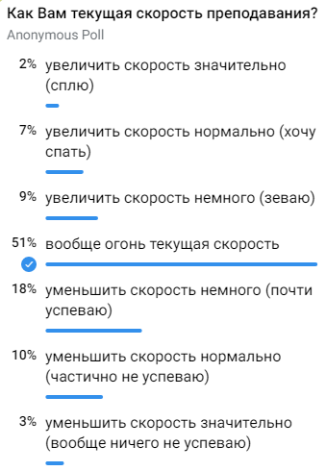
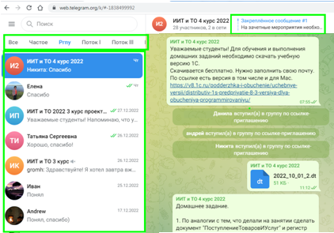
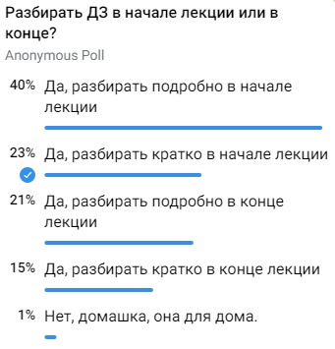
Коммуникация
Для коммуникации между преподавателями и слушателями используется мессенджер «Телеграмм». Использование мессенджера позволило достичь важного методического эффекта: студенты начинают связывать свою жизнь с обучением.
Телеграмм используется для информирования, проведений опросов, сбора обратной связи, повышения мотивации слушателей за счёт создания сообщества.
31 января – 01 февраля 2023 года
XXIII международная научно-практическая конференция НОВЫЕ ИНФОРМАЦИОННЫЕ ТЕХНОЛОГИИ В ОБРАЗОВАНИИ
10
Notes:
Отдельные анонимные группы: информационная (время занятий, переносы), материалы, домашние задания, вопросы преподавателя. Студенты непосредственно связаны с процессом обучения.

Slide 11
СПАСИБО ЗА ВНИМАНИЕ!
Notes:
11

